Slide 1











双人小组作业
公主连结计算器

Slide 2

项目简介
公主连结Re:Dive是由日本cygames公司出品，简体字服由bilibili进行代理的一款异世界幻想番剧手游。虽然其画风偏萌系，但由于游戏内核采用了和《刀塔传奇》一致的玩法机制，故有着与其外表完全不同的复杂数值计算和判定，我们设计的这款计算器，就是为了更好地服务公主连结简体字版的玩家，帮助其更流畅地体验这款游戏。
01
03
项目内容
关于游戏机制、角色养成、竞技场相关的一些计算功能。
编组成员
02
05
功能一览
04
功能主要涵盖三个部分。
暂无
未定

Slide 3

项目内容
游戏机制
01
1. UB伤害计算
2. 补偿刀计算
3. 回避率计算
4. 控制计算
5. 暴击率计算
角色养成
02
6. 女神的秘石计算
7. 装备ap计算
8. 抽卡模拟器
9. 玩家等级计算
竞技场相关
03
10. 竞技场排名刷新奖励计算
11. 竞技场常见作业计算

Slide 4

功能一览
我们的功能主要涵盖三个部分：
一是游戏内的一些基础机制的计算，包括角色ub(最终技能)的伤害计算、角色回避属性的相关计算、控制系技能命中情况的计算、暴击概率的计算等等，此外还会对游戏的核心机制之一：工会战的一项重要内容展开计算，即过度击杀带来的补偿时间计算；
二是游戏内角色养成方面的计算，包括玩家等级和角色养成两个小方面，涵盖“女神的秘石”计算，单件装备消耗体力计算，玩家等级计算等。此外还会安装抽卡模拟器供玩家娱乐。
三是游戏当中的pvp部分，即竞技场的一些相关计算，包括刷新历史排名奖励统计和一个简单的竞技场阵容查询器，能够针对用户录入的常见阵容给出解决方案。

Slide 5


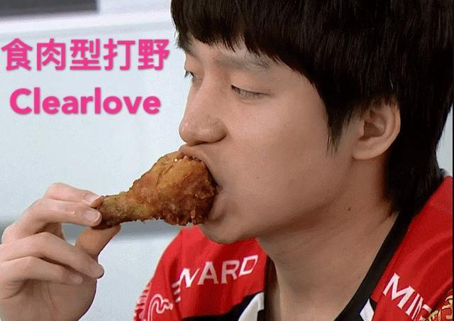

编组成员：本工具由扮猪吃小虎的六六一一小组提供
厂长扮猪
稳吃小虎
ID:changzhang4396
ID:xiaohu2215
组内咸鱼*1
组内咸鱼*2
功能（7-11）及PPT制作由周明（id:changzhang4396）实现
功能（1-6）及PPT文案编写由李星辰（id:xiaohu2215）负责

